Slide 1

আজকের পাঠে সবাইকে স্বাগত
Raipura Virtual Learning School

Slide 2

শিক্ষক পরিচিতি
হাজেরা আক্তার
সহকারী শিক্ষক
রহিমদী সরকারি প্রাথমিক বিদ্যালয়
সদর, নরসিংদী

Slide 3
পাঠ পরিচিতি
শ্রেণিঃ চতুর্থ ।
বিষয়ঃ বাংলা ।
পাঠ শিরোনামঃ বাওয়ালিদের গল্প ।
পাঠ্যাংশ : বাওয়ালি আর মৌয়ালরা ---- ঘরকে টং বলে।

Slide 4
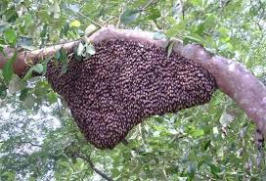
পূর্বজ্ঞান যাচাই
১.সুন্দরবন বাংলাদেশের কোথায় অবস্থিত?
2. মৌয়ালরা কী কাজ করে?
3.বাওয়ালিরা সুন্দরবনে কী করে?

Slide 5

চলো সবাই একটি ভিডিও দেখি
ভিডিওতে কি দেখলে

Slide 6
আজকের পাঠ
বাওয়ালিদের গল্প
বাওয়ালিরা ও মৌয়ালরা ……… ঘরকে টং বলে।

Slide 7
শিখনফলঃ
3.1.১ নির্ধারিত বিষয়ের বর্ণনা শুনে বুঝতে পারবে।
২.৪.১ গল্পের মূল বিষয় বলতে পারবে ।
২.৪.২ গল্প পড়তে পারবে ।
১.৪.1 যুক্তব্যঞ্জন ভেঙ্গে লিখতে পারবে ।
১.৫.১ পাঠে ব্যবহৃত শব্দ দিয়ে বাক্য লিখতে পারবে।

Slide 8
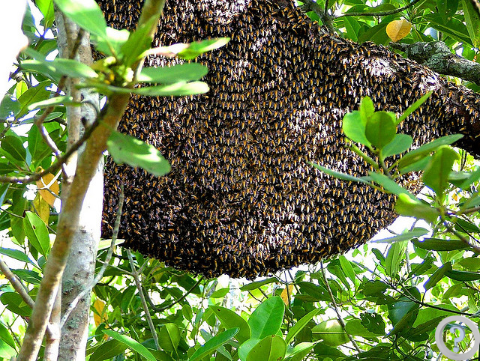
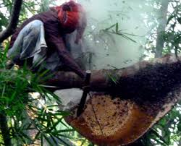
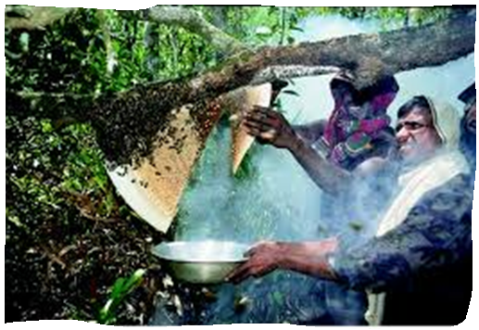
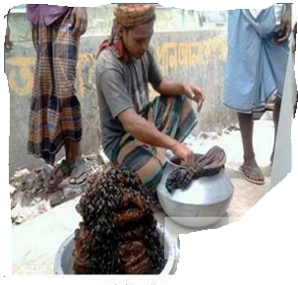
মৌয়ালদের জীবন
মৌয়ালরা মধু সংগ্রহ করে সেই মধু বিক্রি করে জীবিকা নির্বাহ করে।

Slide 9
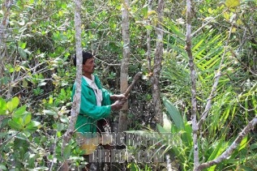
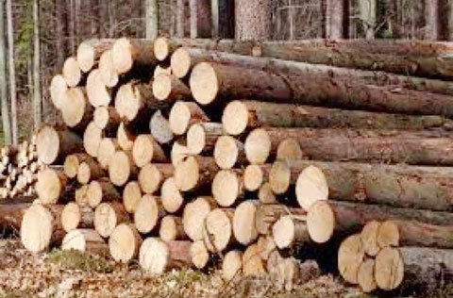
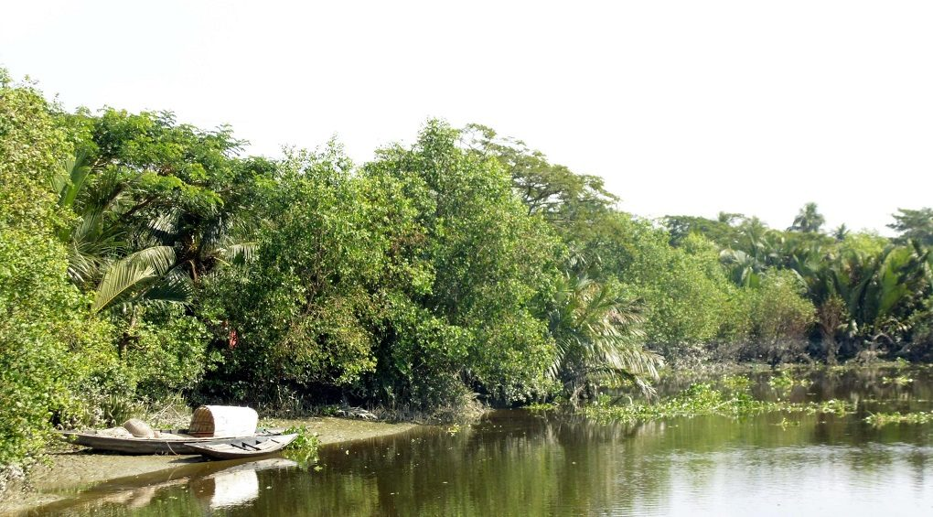
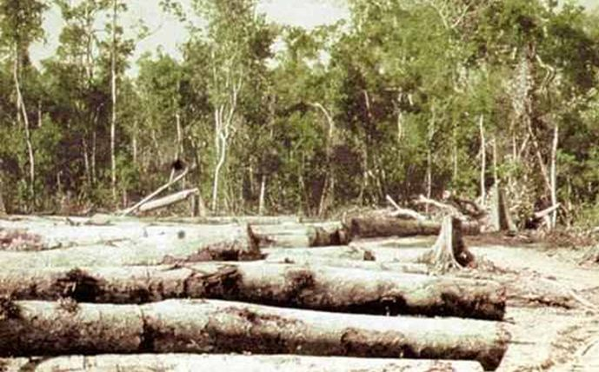
বাওয়ালিদের জীবন যাত্রা
বাওয়ালিরা কাঠ সংগ্রহ করে , বাজারে বিক্রি করে জীবিকা নির্বাহ করে।

Slide 10
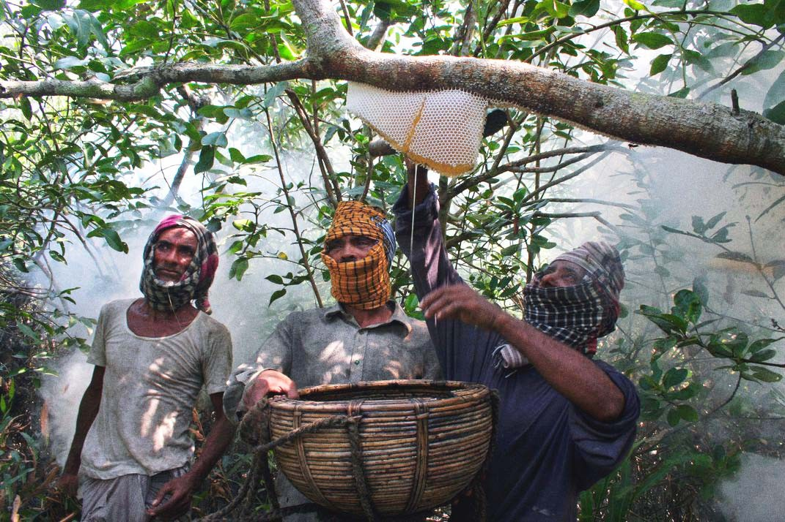
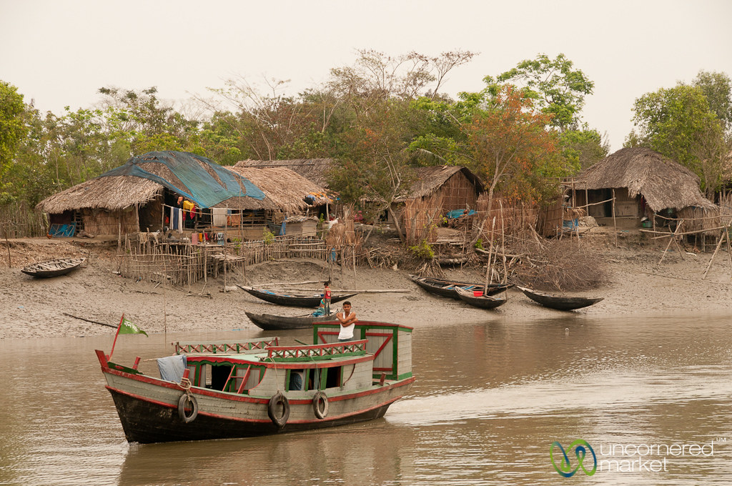
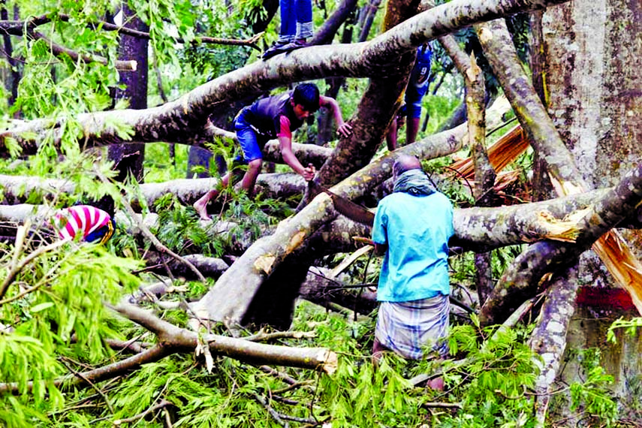
বাওয়ালি আর মৌয়ালরা সুন্দরবন থেকে অনেক দূরের গ্রামে থাকেন
কাজ শেষে প্রতিদিন তাদের বাড়ি ফিরে যাওয়া সম্ভব হয় না

Slide 11
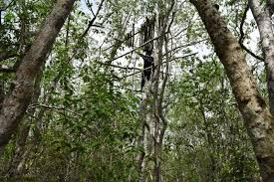
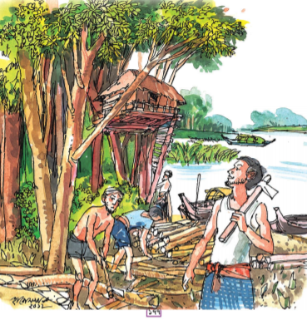
হিংস্র জীব জন্তুর হাত থেকে বাচঁতে তারা গাছের উপরে এক ধরনের ঘর বানায়
এই ঘরকে টং বলে। টং ভূমি থেকে ৬ ফুট উপরে তৈরি করে।

Slide 12
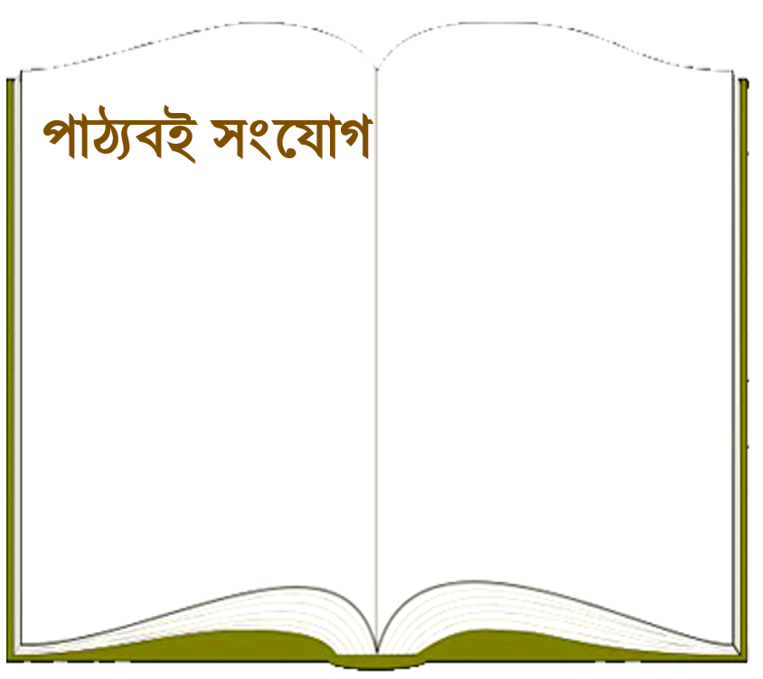
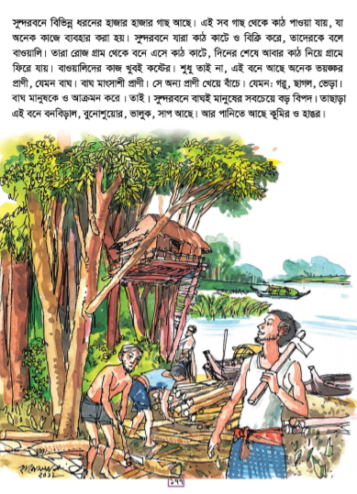
পাঠ্য বইয়ের ৩২ পৃষ্ঠা খোল?

Slide 13
নতুন শব্দের অর্থ জানি ও বাক্য তৈরি করি
সম্ভব
সাধ্যগত
কাজের পর মৌয়ালদের বাড়ি ফিরে যাওয়া সম্ভব হয় না ।
হামলা
আক্রমণ
হিংস্র প্রাণীর আক্রমণ থেকে বাচঁতে মৌয়ালরা ৬ ফুট উপরে ঘর তৈরি করে ।

Slide 14
যুক্তবর্ণ ভেঙ্গে লিখি
সম্ভব
ম্ভ
ম +ভ
দম্ভ,সম্ভার
ক্র
ক +র ফলা
চক্র,বক্র
আক্রমণ

Slide 15
মূল্যায়ন
প্রশ্নের উত্তর লিখ
বাওয়ালি আর মৌয়ালরা কাজ শেষে বাড়ি ফিরতে পারে না কেন?
টং কি ? টং কেন তৈরি করে তারা?

Slide 16

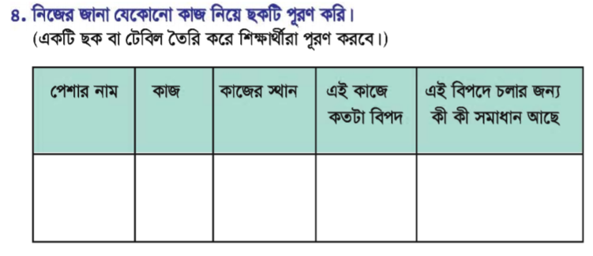
বাড়ির কাজ

Slide 17
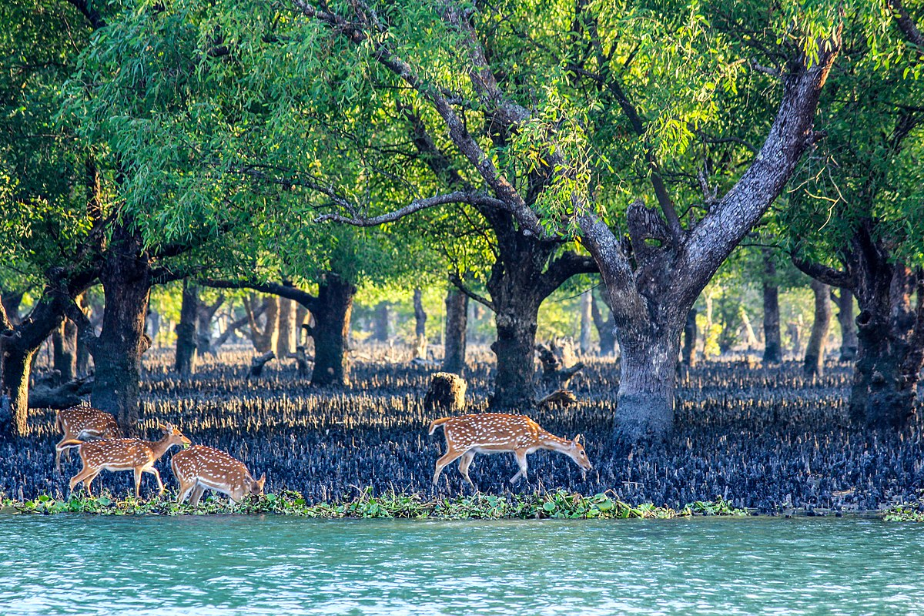
ধন্যবাদ

